Slide 1
8-2 Isiksus ja tema anded

Slide 2
Isiksuse puhul saab mõõta:
IQ – intelligentsuse tase, vaimsed võimed
SQ – sotsiaalne intelligentsus, suhtlemine
EQ – emotsionaalne intelligentsus, enda ja teiste inimeste tunnetest arusaamine ja nende reguleerimise võime
PI – praktiline intelligentsus, võime kohaneda igapäevase keskkonnaga ning seda kujundada
Testid http://getwapps.com/k2rt#List=UAL000029178
http://getwapps.com/k2rt#List=UAL000029120

Slide 3
HOWARD GARDENER
On olemas erinevad intelligentsused – andekused.
Indiviid ei saa olla andekas igas vallas, tal on üks või mitu eriandekust.
Kõik anded on arendatavad.

Slide 4
Keeleline ehk lingvistiline intelligentsus
väljendub võimes kasutada keelt st väljendada selgesti oma mõtteid, moodustada lauseid, vallata rikast sõnavara, tunda sõnade tähendust, vallata keele foneetilist külge, saada aru kuulatavast tekstist, jutustada lugusid. Head eeldused sel alal võivad ilmneda suhteliselt varasemas rääkima hakkamises, rikkas sõnavaras, keerukate lausete moodustamises, lugemishuvis, juttude ja luuletuste loomises.

Slide 5
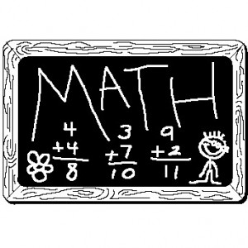
Loogilis-matemaatiline intelligentsus
väljendub loogiliste operatsioonide edukas sooritamises, seaduspärasuste leidmises, kiires taipamises, probleemide lahendamises, võimes lahendada matemaatikaülesandeid, samuti huvis seda laadi vaimse tegevuse vastu. Varem peeti seda kõige olulisemaks, mõnikord ka ainsaks andekuse tunnuseks

Slide 6
Muusikaline intelligentsus
väljendub inimese võimes ära tunda ja jäljendada rütmi, laulda või ümiseda järele meloodiat, luua ise muusikat ja seda esitada, samuti muusikalises kuulmises ja mälus. Seda on peetud üheks kõige varem avalduvaks intelligentsuse liigiks. (Mõned lapsed hakkavad enne ümisedes meloodiat jäljendama kui esimesi sõnu ütlema).

Slide 7
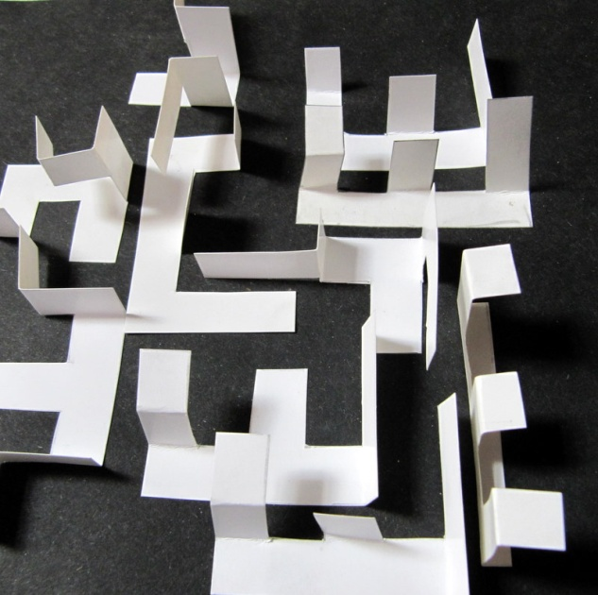
Ruumiline intelligentsus
ilmneb võimes orienteeruda ruumis ja ruumilistes suhetes, ka ruumilises kujutlusvõimes, kaartidel orienteerumises. Inimesel on hea ruumitaju.

Slide 8
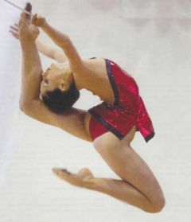
Kehalis-kinesteetiline intelligentsus
seisneb eriti heas kontrollis oma liigutuste üle, aju ja lihaste kiires koostöös. Siia kuulub ka eriti hea võime tööriistu ja aparaate käsitseda ning üldse osavus käelises tegevuses, mida nõuavad paljud käsitööd.

Slide 9
Enesetunnetamis - ehk intrapersonaalne intelligentsus
väljendub võimes mõista iseennast ja oma tundeid, analüüsida, mõista ja juhtida oma käitumist. Kõige sellega kaasneb ka tavaliselt oskus oma tegevust suunata ja plaanida.

Slide 10
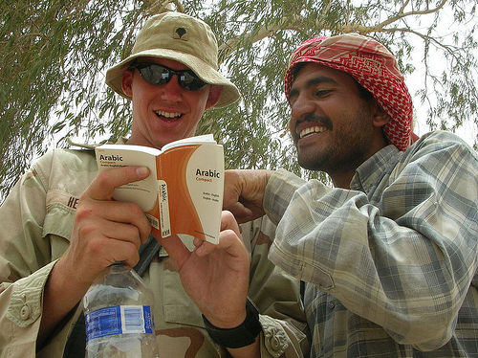
Suhtlemis- ehk interpersonaalne intelligentsus
seisneb võimes märgata inimeste erinevusi, mõista teisi inimesi, aru saada nende psüühikast, eriti tundmustest ja käitumise motiividest, soovis teistega koostööd teha. See intelligentsus on ühtlasi seotud inimese empaatiavõimega

Slide 11
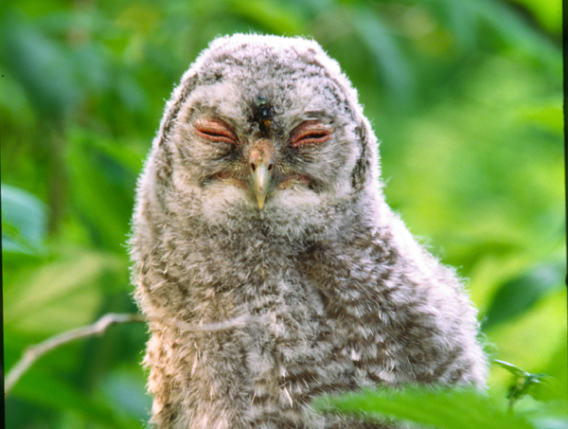
Naturalistlik intelligentsus
hõlmab inimese võimet eristada elusobjekte (taimi, loomi), tema tundlikkust ning huvi ümbritseva maailma esemete ja nähtuste vastu. Loodusõpetus, bioloogia, geograafia, zooloogia, anatoomia jne

